Slide 1

§6.3 定时器的四种模式及应用
§6.3.2 模式 2 及其应用

Slide 2
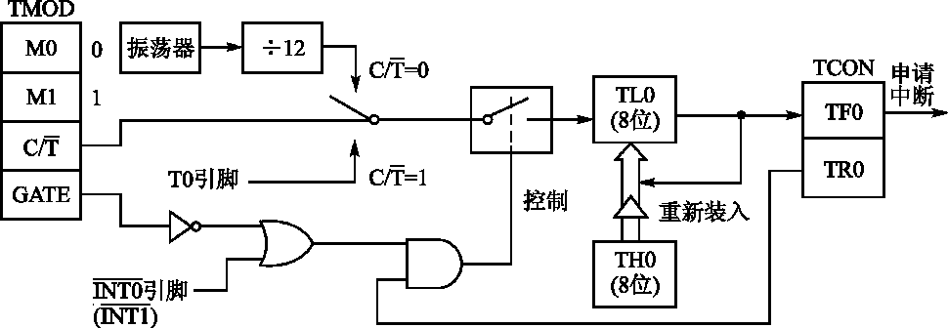
§6.3.2 模式 2 及其应用
模式 2 的逻辑电路结构
T0（或T1)模式2结构——16位计数器

Slide 3
§6.3.2 模式 2 及其应用
模式 2 工作特点
该模式把TL0(TL1)配置成一个可以自动重装载的8位定时器/计数器。
TL0计数溢出时，不仅使溢出中断标志位TF0置1，而且还自动把TH0中的内容重新装载到TL0中(注:TH0不清零)。
TL0用作8位计数器，TH0用以保存初值。
在程序初始化时，TL0和TH0由软件赋予相同的初值。
用于定时工作方式时，定时时间为：
t=(2⁸－TL0初值)×振荡周期×12
用于计数工作方式时，计数长度为：
(2⁸－TL0初值) （个外部脉冲）
该模式可省去软件中重装常数的语句，并可产生相当精确的定时时间，适合于作串行口波特率发生器。

Slide 4
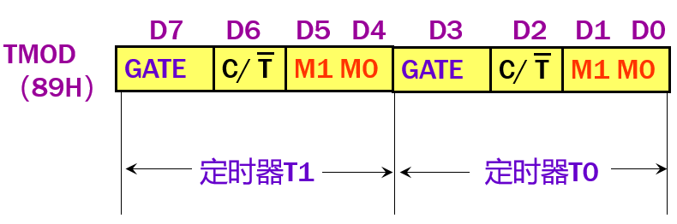
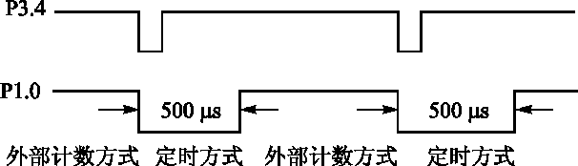
§6.3.2 模式 2 及其应用
模式 2 的应用举例
例6-2：当P3.4引脚（定时器T0的外部计数输入端）上的电平发生负跳变时， 从P1.0输出一个500μs的同步脉冲。用查询方式编程实现该功能，fosc=6MHz。
解：（1）确定TMOD值 门控位GATE=0，高四位取0，选T0为模式2（M1M0=10），
首先为计数器工作方式（C/T=1）：（TMOD）=0000 0110B=06H
当P3.4引脚上的电平发生负跳变时，T0计数器加1，溢出标志 TF0置1；
然后改变T0为500μs定时工作方式（C/T=0）：（TMOD）=02H
当上面TF0=1时使P1.0输出由1变为0。开始T0定时，到500μs产生溢出，使P1.0输出恢复高电平，T0又恢复外部事件计数方式。

Slide 5
§6.3.2 模式 2 及其应用
模式 2 的应用举例
（2）计算T0初值
T0工作在外部事件计数方式：
题目要求T0引脚出现一次外部事件时，引起T0中断。
所以：设计计数器初值为FFH，当计数器再加1就溢出了。
即: T0初值+1=2⁸
T0初值 = 2⁸ －1=11111111B=0FFH
即：（TH0）=（TL0）=0FFH
T0工作在定时工作方式：
因为晶振频率为6MHz，定时500μs。
所以：(2⁸－T0初值)×2μs=500μs
得出：T0初值 =6=06H，
即：（TH0）=（TL0）=06H

Slide 6
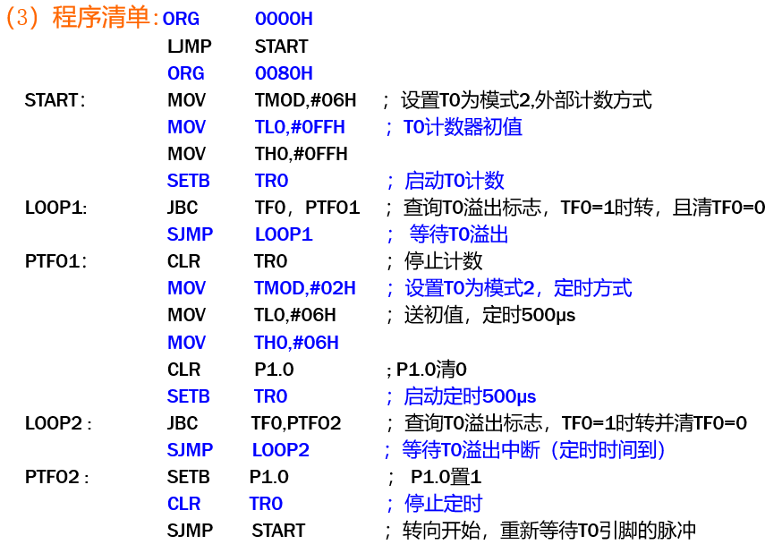
§6.3.2 模式 2 及其应用
模式 2 的应用举例

Slide 7
§6.3.2 模式 2 及其应用
模式 2 的应用举例
例6-3：利用定时器T1的模式2对外部信号计数。要求每计满100次，将 P1.0端取反。
解： （1）选择模式
外部信号由T1（P3.5）引脚输入，每发生一次负跳变计数器加1，每输入100个脉冲，计数器发生溢出中断，中断服务程序将P1.0取反一次。
T1计数工作方式模式2的模式字为:（TMOD）=60H。
T0不用时，TMOD的低4位可任取，但不能进入模式3，一般取0。
（2）计算T1的计数初值
X= 2⁸ －100=156=9CH
因此:TL1的初值为9CH，重装初值寄存器TH1=9CH。

Slide 8
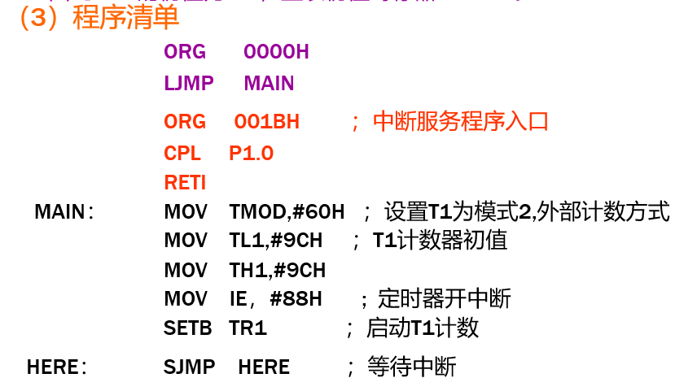
§6.3.2 模式 2 及其应用
模式 2 的应用举例

